Slide 1
第五章 无机物的电解工业
本章主要内容:
1.基础知识
2.氯碱工业
3.氯酸盐和高氯酸盐的电合成
4.锰化合物的电解合成

Slide 2
5.1 基础知识
本章主要介绍利用电化学方法合成工业上的一些产品
1.电解合成方法的优点
(1)污染少，电子是清洁的反应试剂。电合成中一般不用外加化学氧化剂或还原剂，杂 质少，产品纯。
(2)可在常温常压下进行。电合成主要通过调节电位去改变反应的活化能，
(3)易控制反应的方向。通过控制电势，选择适当的电极等方法，易实现电解反应的控制，避免副反应，得到所希望的产品。
(4)电化学过程的电参数便于数据采集，生产过程容易自动化控制，电解槽可以连续运转。

Slide 3
2. 电化学合成的缺点
(1)消耗大量电能。例如每生产1吨铝耗电18500Kw/h，生产1吨氢氧化钠耗电3150kw/h，电解锌每吨耗电6000kW/h。
(2)占用厂房面积大。由于生产中要同时用许多电解槽,一些前处理还要占用厂房等。另外，要实现各槽在相同条件下运行，需较高的技术水平和管理水平。
(3)有些电解槽结构复杂，电极间电器绝缘，隔膜的制造、保护和调换比较困难。
(4)电极易受污染，活性不易维持．阳极尤易受到腐蚀损耗。

Slide 4
克服电合成的不足，积极发展电合成工业，这是努力的目标。但现在可根据下述情况考虑采用电合成方法:
①没有已知的化学方法;
②已知化学方法步骤多或产率低;
③化学方法采用的试剂价格太贵;
④现有化学方法工艺流程大批量生产有困难，或经济不合算，或者污染问题未解决。

Slide 5

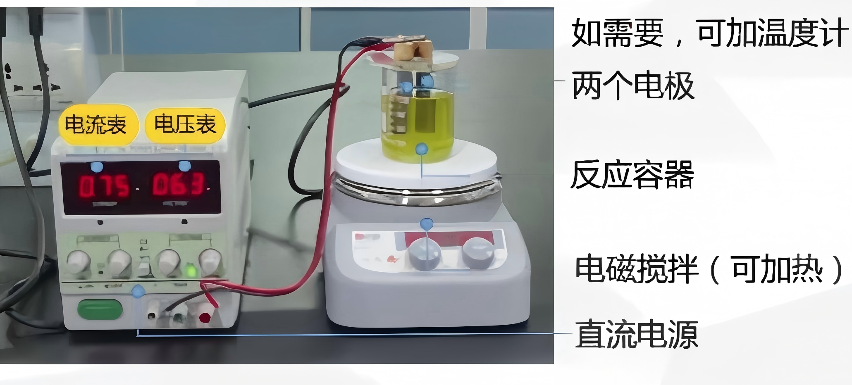

Slide 6

(1)通过电化学反应在电极表面直接生成产物。
(2)先在电极表面发生电化学反应,
再通过后续反应,
包括配位、解离、氧化还原反应等形成欲制取的产物。

Slide 7
电解反应的次序
重要提示:需要考虑超电势,根据实际电极电势进行判断。
阳极:和外电源正极相连,电势高,物种失去电子给电极,被氧化。
实际电极电势更低的电对的还原态优先失去电子被氧化。
阴极:和外电源负极相连,电势低,物种从电极得到电子,被还原。
实际电极电势更高的电对的氧化态优先得电子被还原。
E_{实际}=E_{平衡}+η
η>0,阳极极化
η<0,阴极极化

Slide 8
5.1.1无机物电合成简介
最重要的无机电化学工业是电解食盐水溶液制取氢氧化钠、氯气和氢气，因为氢氧化钠和氯都是属于支撑现代化学工业的基本化学产品。氯碱是电解产量最大的产品，世界年总产量达到近5000万吨。制造氯气也有用电解盐酸的方法，但是规模不大。
电解水主要是制取氢气，用于有机物氢化、制造半导体、制取高纯金属、合成氨。但若大规模生产，较之从水煤气中分离氢出来的费用更大。

Slide 9
电解水还可制取重水。因重水对中子吸收很少，且具有使高速中子减速的良好性能，故在重水型原子反应堆中被用作中子减速剂。再者将来可望作为能源的核聚变反应，重水是其燃料，因此制取重水越来越引起人们的重视。
利用电解方法可以制取许多其他的无机化合物，例如，高锰酸钾、过氧化氢、铬酸、二氧化锰、氧化亚铜、臭氧、氟等等，这起多属强氧化剂或具有很高活性的化合物，一般生产规模不大。

Slide 10
电化学合成新材料。包括纳米材料，电极材料，多孔材料，超导材料，复合材料，功能材料等。

Slide 11
5.1.2．几个重要的基本概念和术语
(1)电流效率η_{l}与电能效率η_{E}
为了衡量一个产品的经济指标，常需计算η_{l} η_{E}。电解时产物的实际产量往往小于理论产量，因为一部分电流消耗在副反应上，也有部分电流用于克服电阻而发热，于是提出效率问题.电流效率η_{l}是制取一定量物质所必需的理论消耗电量Q与实际消耗电量Qr的比值：
式中．m为所得物质的质量，M为所得物质的摩尔质量，z为电极反应式中的电子计量数．F为法拉第常数。实际消耗电量可通过下式计算：

Slide 12
式中，l为电流强度，t为通电时间。
电能效率η_{E}是为获得一定量产品，根据热力学计算所需的理论能耗与实际能耗之比。电能W等于电压v和电量Q的乘积，即：
实际能耗W_{r}等于电压v和实际耗电量Q_{r}的乘积，即：
理论能耗为理论分解电压Ee 和理论电量Q的乘积，即

Slide 13
2)槽电压V
外电源加在电解槽的两极的电压(或称电 势) 就是槽电压V .理论分解电压E_{e}即没有电流流过电解槽时的槽电压E _{e} ＝ϕ₊-ϕ₋，而实际电解时，一定有电流流过电解槽、电极发生极化,出现了超电势 η，还有溶液电阻引起的电位降lR_{sol}和电解槽的各种欧姆损失.其中包括电极本身的电阻、隔膜电阻、导线与电极接触的电阻等。所以，实际的槽电压大于理论分 解电压，计算槽电压的一般公式为：

Slide 14
3)时空产率
时空产率(STY)指单位体积的电解槽在单位时间内所生产的产品的数量。通常以 mol.L⁻¹.h⁻¹为单位。与流过单位体积反应器的有效电流成正比，因此它与电流密度(超电势、电活性物质的浓度和质量传输方式)、电流效率和 单位体积电极的活性表面积有关。电解糟的时空产率比其他的化学反应器的时空 产率要低，例如；典型的铜电解沉积槽的时空产率仅为0.08kg.L⁻¹.h⁻¹ ，而一般化 学反应器的时空产率在0.2—1.0 08kg.L⁻¹.h⁻¹ 之间。因此，在电化学工程研究中 常常通过改进电解槽的设计(例如：引入流化床电极)来提高时空产率。

Slide 15
5.1.3 分解电压
进行电解操作时，使电解质能在两极不断地进行分解所需的最小外加电压即为分解电压。

Slide 16
电解过程动画演示
下图所示为电解过程
外电源
_
+
I
R
V
伏特计
G
电流计
Pt
V_{分解}
V
HCl
测定分解电压的电流 -电压曲线
分解电压的测定装置

Slide 17
使电解质在两电极上继续不断地进行分解所需的最小外加电压称为分解电压.
阴极(负极): 2H⁺ + 2e－→ H₂(g)
阳极(正极): 2Cl－ + 2e－ → Cl₂(g)
电解反应: 2H⁺ + 2Cl－ → H₂(g)＋Cl₂(g)

Slide 18
电解时构成电池: Pt | H₂ | HCl(b) | Cl₂ | Pt
该电池的电动势 E 与外加电压方向相反.

Slide 19
该电动势随外电压的增大而同步升高. 因H₂和Cl₂从电极上缓慢向 外扩散, 使 E 总略小于外加电压, 从而有微小电流持续通过.
当H₂和Cl₂达到饱和而析出时, E 达到最大值, 该值为分解电压的理论值. 此后电解电流随外压增大而快速上升。
当外加电压等于分解电压时, 两极上的电极电势分别称为氢和氯的析出电势。
例42

Slide 20
理论分解电压
理论分解电压 使某电解质溶液能连续不断发生电解时所必须外加的最小电压，在数值上等于该电解池作为可逆电池时的可逆电动势

Slide 21
实际分解电压
要使电解池顺利地进行连续反应，除了克服作为原电池时的可逆电动势外，还要克服由于极化在阴、阳极上产生的超电势η_{(阴）}和η_{(阳)}，以及克服电池电阻所产生的电位降IR。这三者的加和就称为实际分解电压。
显然分解电压的数值会随着通入电流强度的增加而增加。

Slide 22
分解电压产生的原因：
在外加电压V_{外}作用下，电解反应的产物与溶液中相应离子及电极构成原电池，产生反电动势E_{反}。
例：电解反应：2HCl → H₂ + Cl₂
V_{外} < E_{分}时，I ≈ 0；
V_{外} ↑ ，E_{反}↑
V_{外} → E_{分}， E_{反}→ E_{max} (p_{H2} →1atm, p_{Cl2} →1atm, 反电动势达最大值)
V_{外} > E_{分}，V_{外} ↑ ，I ↑
V_{外} = E_{分} 时的电极电势称为析出电势
理想情况： E_{分} = E_{理} (由Nernst方程计算得出)
但实际上通常： E_{分} > E_{理}， 原因：电极极化

Slide 23
分解电压的测定
使用Pt电极电解HCl，加入中性盐用来导电，实验装置如图所示。
外电源
_
+
R
V
逐渐增加外加电压，由安培计G和伏特计V分别测定线路中的电流强度I 和电压E，画出I-E曲线。
伏特计
G
电流计
Pt
HCl
分解电压的测定装置

Slide 24
分解电压的测定
当外压增至2-3段，氢气和氯气的压力等于大气压力，呈气泡逸出，反电动势达极大值 E_{b,max}。
电
流
I
再增加电压，使I 迅速增加。将直线外延至I = 0 处，得E(分解)值，这是使电解池不断工作所必需外加的最小电压，称为分解电压。
电压E
测定分解电压时的电流-电压曲线

Slide 25
例题1 298K时, 用铂做两极, 电解 1 mol·kg⁻¹ 的NaOH溶液。(1)两极产物是什么？写出电极反应;
(2)电解时理论分解电压是多少？
(已知298K时, E(OH－|O₂|Pt) = 0.401 V，
E(H₂O|H₂|Pt) = -0.828 V.)
(1) 阴极反应: 2H₂O＋2e－→ H₂ + 2OH－ (产物H₂)
阳极反应: 2OH－→ (1/2)O₂ + H₂O＋2e－ (产物O₂)
电解反应: H₂O→H₂(100kPa) + (1/2) O₂(100kPa)

Slide 26
(2) 理论分解电压即为由H₂和O₂组成的化学电池的反电动势, 即:
Pt | H₂(100kPa) | NaOH (1 mol·kg⁻¹) | O₂ (100kPa) | Pt
电池反应: H₂(100kPa) + (1/2) O₂(100kPa) = H₂O
E = E(OH－|O₂|Pt) −E(H₂O|H₂|Pt))
+(RT/F) ln{p(H₂)p²(O₂)}= 1.2292 V
E(分解) = E = 1.229 V

Slide 27
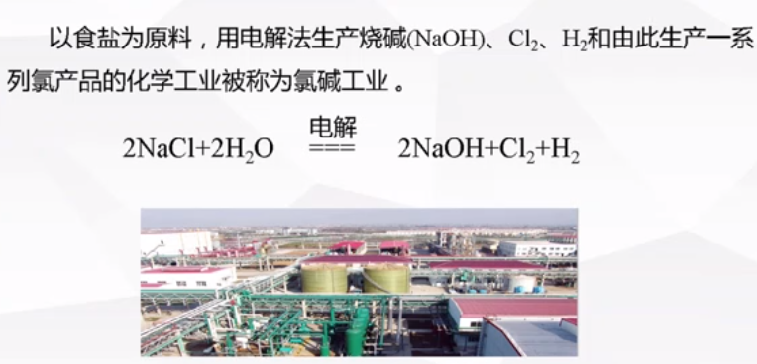
5.2 氯碱工业

Slide 28
1885年英国Watt首先提出电解食盐水溶液制取氯气的专利，1890年首家电解KCl的工厂在德国建立,1893年在美国建立了电解食盐水制取氯气的工厂。20 世纪60年代以后氯碱工业迅猛发展。
目前同时存在隔膜槽、汞槽和离子膜槽三种电解生产方法，彼此都在竞争中发展,都有自己的市场，三种方法在能量消耗方面的差别不大，但从槽的结构、性能、维护和投资等方面来看，它们各有特点，离子膜槽是最新的一种，从长远看，有取代另两种电解槽的趋势。

Slide 29

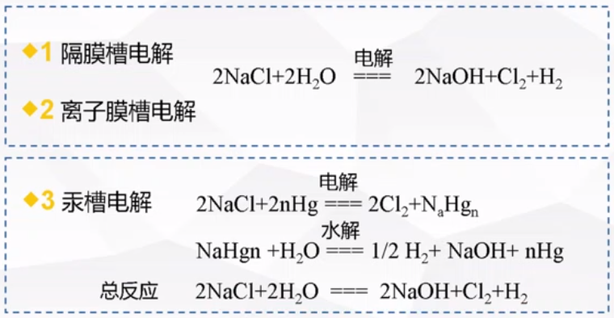
食盐水电解制取氯气和烧碱的技术关键之一是电化学反应器中两极产物的分隔。

Slide 30
三种氯碱生产方法的特点比较
项目 汞阴极法 隔膜法 离子膜法
槽压，V 4．4 3．45 2．95
电流密度，A/m² 10000 2000 4000
电流效率% 97 96 98．5
直流电耗KWH/t 3150 2550 2400
直流电耗+蒸发到
50%的NaOH 3150 3260 2520
氯气的纯度，% 99．2 98．0 99．3
氯气中氧气的含量，% 0．1 1-2 0．3
50%NaOH含盐量，ppm 约30 10000 32-35
蒸发前NaOH的浓度，% 50 12 35
是否有污染 有汞污染
对盐水净化的要求 很严格 较严格 十分严格
投资，% 100-90 100 85-75
运转费用，% 105 100 95-85

Slide 31

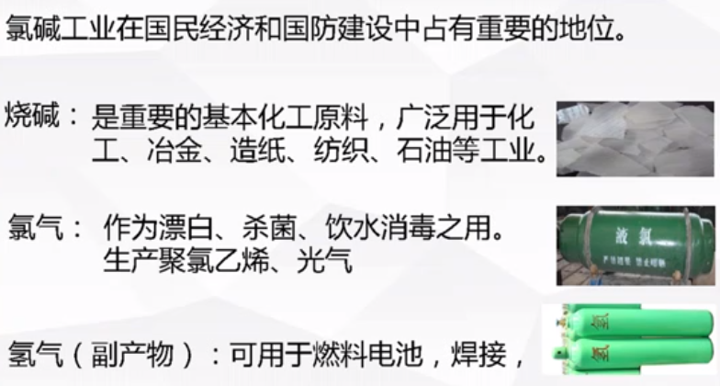

Slide 32
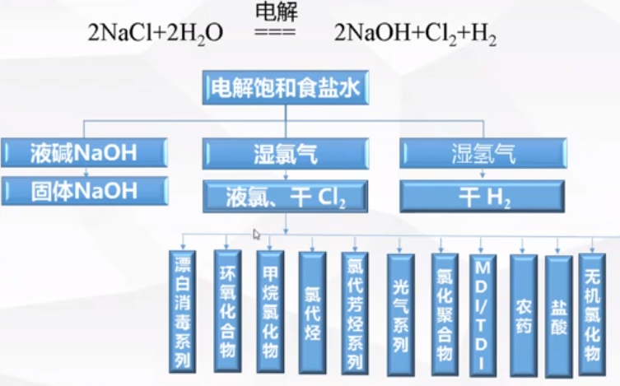

Slide 33
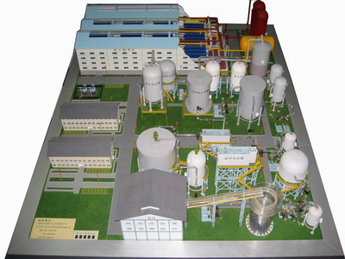
氯碱工业

Slide 34
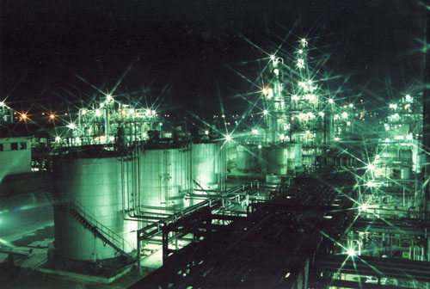
齐鲁石化氯碱厂夜景

Slide 35
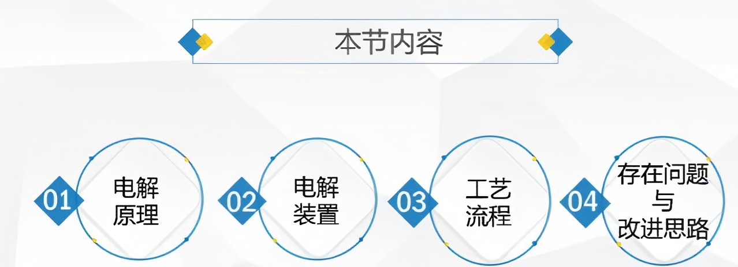
5.2.1 隔膜槽电解法

Slide 36
1.电解原理
电解体系基本单元
电解槽方面:电极材料(阳极材料、阴极材料)、
隔膜材料
电解液组成(阳极室电解液、阴极室电解液)
电极反应和电池反应:
主反应 阴极反应 副反应
阳极反应
电池反应
电解产物
阳极区产物,阴极区产物
理论能耗与实际能耗

Slide 37

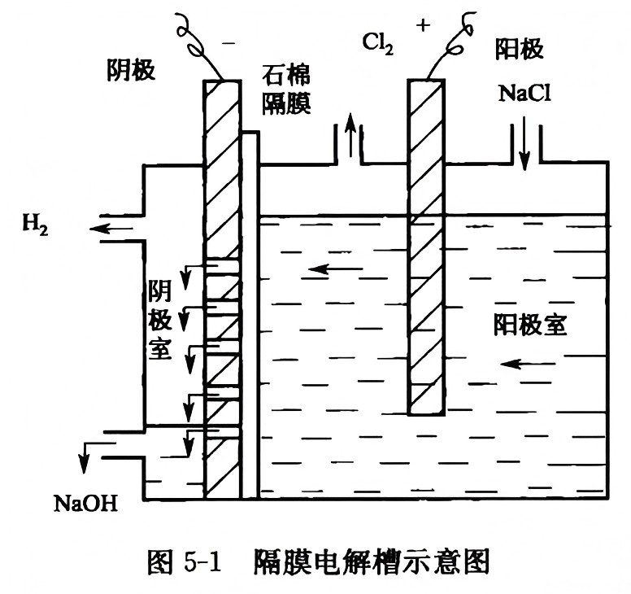
电解体系基本单元
电解液组成:(电解液从阳极室以一定速度流向阴极室)
阳极室:饱和食盐水,约为315g·L⁻¹
阴极室:4.53mol/LNaCl+2.5mol·L⁻¹ NaOH(含电解产物)
电极材料:
阳极:石墨(后有多种改进)
阴极:低碳钢(有多种改进)
隔膜材料:石棉(后有多种改进)

Slide 38
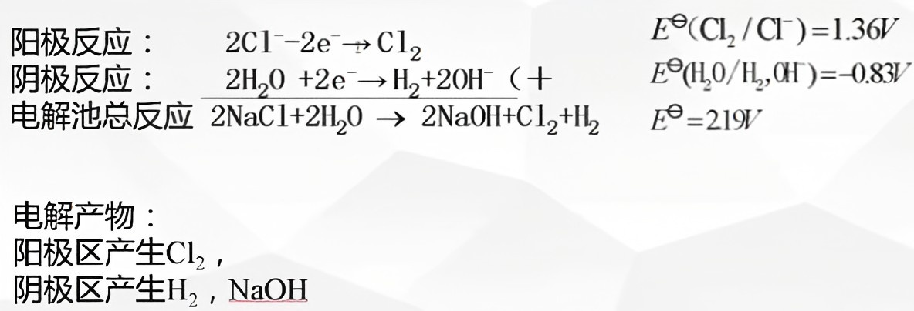
电极反应和电池反应

Slide 39
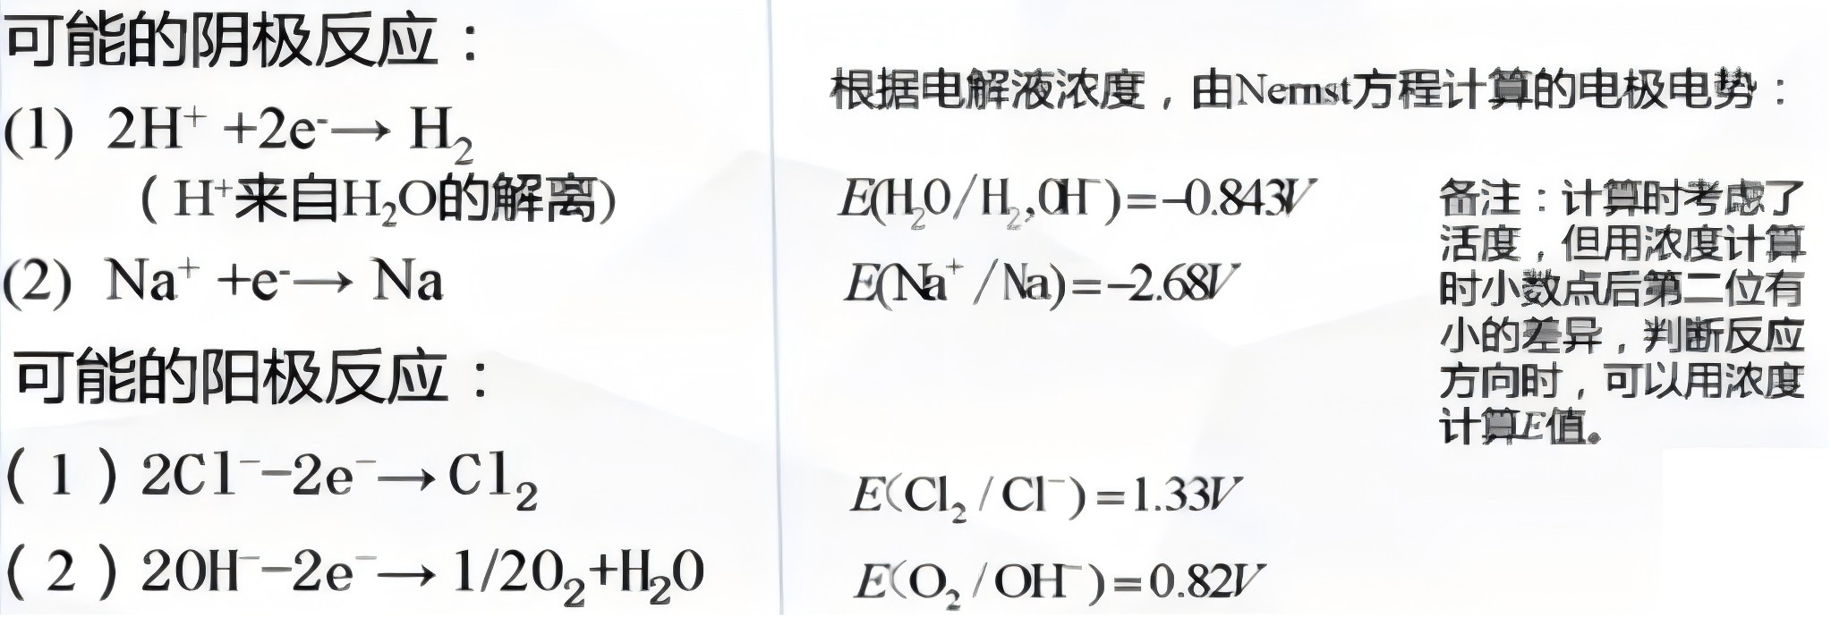
电极反应和电池反应
讨论1：可能的电极反应有哪些？从热力学判断，哪种离子先放电?
答：阳离子有Na⁺和H⁺，阴离子有Cl⁻和OH⁻，可能的电极反应如下:

Slide 40
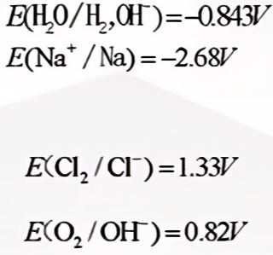
电极反应和电池反应
讨论2:考虑超电势,哪种离子先放电?
以铁为阴极,石墨为阳极,当电流/=1000A/m²时,
η_{H2,Fe} =0.39V η_{Cl2,石墨}=0.25V η_{O2,石墨}=1.0V
可能的阴极反应
①2H⁺+2e⁻→H₂
②Na⁺+e⁻→Na
可能细的阳极反应
①2Cl⁻-2e⁻→Cl₂
②2OH⁻-2e⁻→1/2O₂+H₂O
E(H⁺/H₂,Fe)=
-0.843-0.39=-1.233V
E(Na⁺/Na)=-2.68V
E(Cl₂/Cl⁻,石墨)=
1.33+0.25=1.58V
E(O₂/OH⁻,石墨)=
0.82+1.0=1.82V

Slide 41
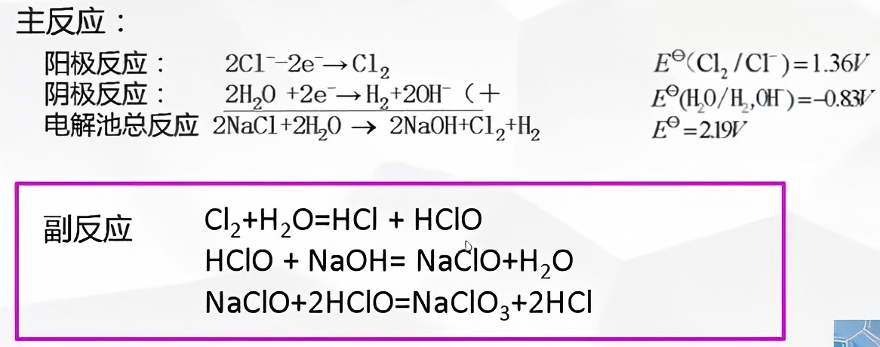
讨论3:可能的主要副反应是什么?
副反应的结果是使Cl₂和NaOH两种主要产品白白地消耗，既费电又降低电流效率，还使产品纯度下降，故在生产中要尽可能地抑制副反应发生。

Slide 42
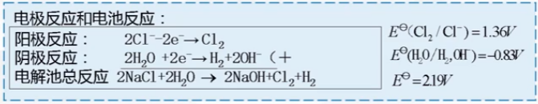
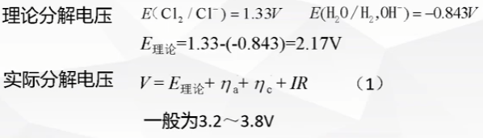
理论能耗与实际能耗
讨论4:理论分解电压和实际分解电压

Slide 43
2.电极材料
阳极材料的选择，由于阴极室有氯气、次氯酸等存在，故要求阳极材料具有很高的耐腐蚀性，同时要有较低的氯超电势、较高的氧超电势及良好的导电性和机械加工性能。铂是理想的阳极材料，但价格昂贵，损耗大。也曾使用过磁铁矿电极，其耐腐蚀性好，但导电率低，性跪，不易加工。石墨电极用得最长，无论是导电件、机械加工性能都好，缺点是氯超电势高，而且有OH⁻放电析出氧，从而使石墨电极本身受氧化而损失.20世纪60年代后，研制出一种形稳阳极(DSA)，它以钛为基底.涂镀TlO₂、RuO₂加催化剂,其最大特点是耐腐蚀，尺寸稳定，寿命长，氯超电势很低，而氧超电势却高．

Slide 44
因而所得C1₂很纯，而且槽电压也较低，降低电能消耗达10％，提高设备生产能力达50％。
阴极材料一般部采用软钢，上面穿孔或采用钢网阴极。如使用得当，寿命可超过两年。喷砂处理软钢使其表面粗糙，可降低超电势100mv。用各种方法在电极表面涂上活性镍合金，可使氢超电势降低到150mv左右.
电极的物理结构也很重要，常应用扩张的金属网电极或在金属板上开通气缝。使气体按规定方向迅速逸出。气流在溶液中的大量积聚，会减少导电溶液的体积，增加溶液的欧姆电位降损耗。

Slide 46
3.隔膜
为防止OH⁻进入阳极室,减少副反应,通常在阳极和阴极之间设置隔膜,一般采用几毫米厚的石棉隔膜、以减小电阻率、阻止两极的电解产物混合,但离子可以通过.食盐水从阳极室注入并以一定流速通过隔膜进入阴极室，以控制OH⁻进入阳极室。垂直隔膜式电解槽示意图见图5.1，隔膜法生产流程图见图5.2.
隔膜糟电解法是最早应用的食盐水电解法，成本低。
隔膜糟电解法的缺点主要表现在：(1)所得碱液稀，约10％左右，需浓缩至 50％才就出售；(2)碱液含杂质Cl⁻高，经浓缩后约至1％左右；(3)电解槽电阻高，电 流密度低，约0.2A·cm⁻²；(4)石棉隔膜寿命短，常只有几个月至一年左右，因此常需更换。

Slide 47
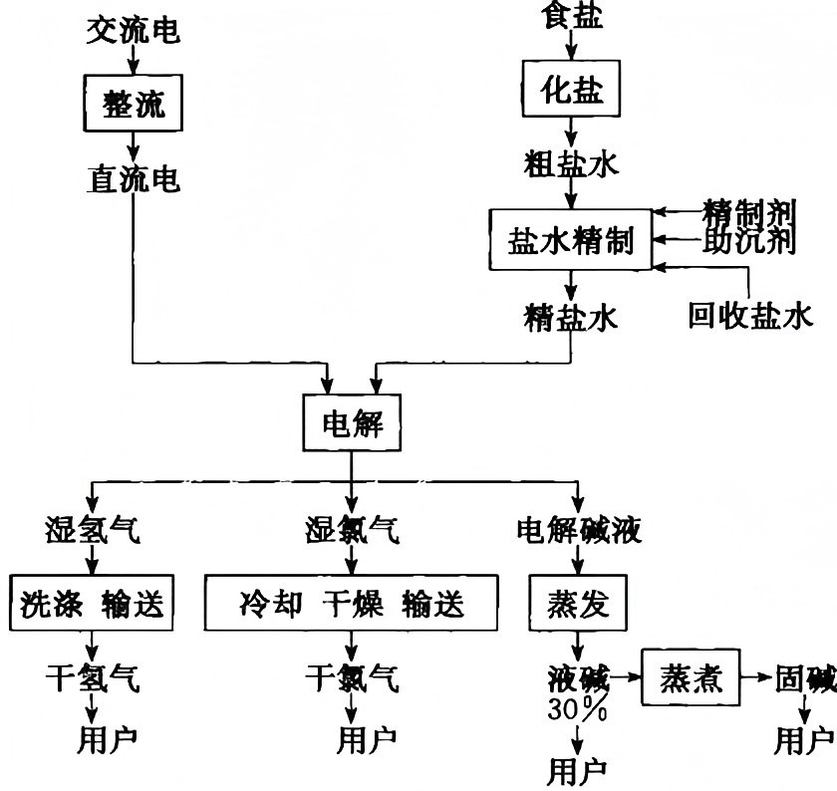
图5-2 隔膜法生产的工艺流程图

Slide 48
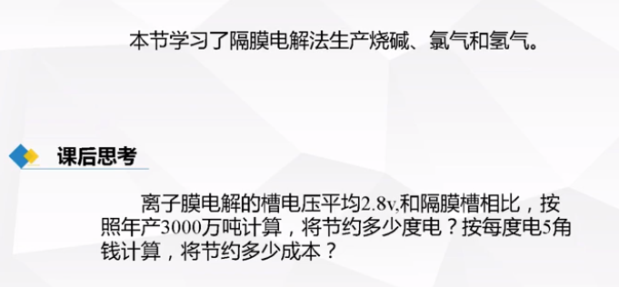

Slide 49
5.2.2 汞槽电解法
汞槽阳极用石墨或DSA，故反应为
阴极用汞，由于氢在汞上有很高的超电势，放H⁺不易在阴极上放电，而Na可与汞生成汞齐，因而降低了Na⁺的析出电位，使其可以在汞阴极上析出，反应为：
电解槽的总反应为：

Slide 50
汞齐的浓度约为0.25％一0.5％,不能大于0.7％，否则形成固相，不利于电解操 作。生成的钠汞齐靠重力自动进入解汞器，加水分解，温度控制在80一90℃.
在解汞器中加入Nl，Fe等石墨小球作为催化剂能加速汞齐分解，实际是电化学 机理分解；
它们是腐蚀性电化学反应，大量放热,其电能也未加以利用。汞槽法电解的最终产物还是Cl₂、H₂、NaOH,但纯度大大提高。

Slide 51
理论分解电压：阳极反应
阴极反应：
式中α_{Na}为汞齐中钠的活度。
故理论分解电压：

Slide 52
在p＝101.325kPa，298K时
可知，汞糟的理论分解电压与温度、压力、食盐水的活度、汞齐中钠的活度有关。计 算表明，汞槽法的理论分解电压要比隔膜槽法高出l伏左右，故此法能耗高。

Slide 53
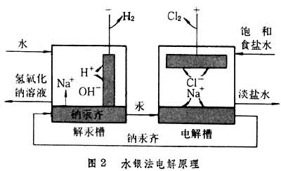
2、电解槽
汞电解槽的结构原理如图2所示，

Slide 54
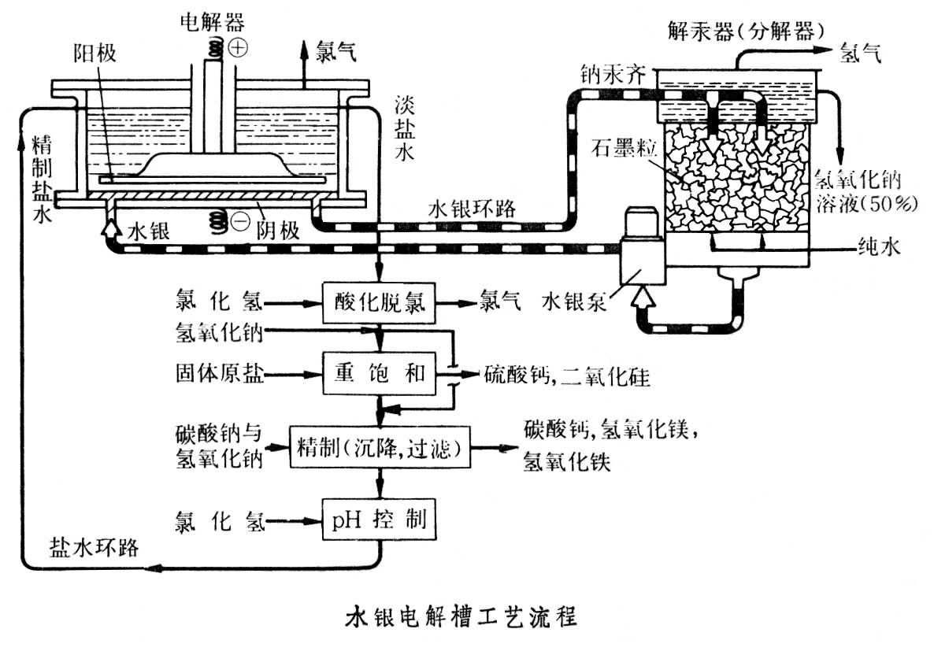

Slide 55
汞槽法的主要优点是所得碱液的浓度高，接近50％，可直接作为商品出售，而 且纯度高，几乎不含Cl⁻。其直流电能消耗虽高，但它不需要蒸发浓缩碱液的后处理，故每吨碱的总能耗仍和其他二法相仿，而且对盐水的净化要求不像隔膜槽那样高。从生产能力上看，汞槽的优越性是所用电流密度大，而且可大幅度的变化，可避开城市用电高峰，随时调整电流密度。
汞槽的主要缺点是：有汞毒污染环境，必须必须严格控制排放污水中汞的含量，按时检查操作工人健康状况，加强劳动保护措施。汞的价格贵，投资大是它的另一缺点。

Slide 56
5.2.3 离子膜槽电解法
原理和电极材料等皆和隔膜相同，所不同的是以离子交换膜(或称离子选择性透过膜)代替隔膜。石棉隔膜只是一种机械的隔离膜．可防止液体的自由对流和电解产物混和，但不能阻止离子的相互扩散和迁移。离子交换膜由离子交换树脂压制成，国外已生产出能适应于氯碱电解槽的全氟化高聚物离子交换膜，此类膜的特点是只许Na⁺透过，而Cl⁻，H⁺，OH⁻不能透过。
例如：Naflon膜(全氟磺酸膜)的分子结构含强酸根：

Slide 57
Flemlon膜(全氟羧酸膜)的分子结构含弱酸根：
式中，一般m=0或1，n=1-5。
此两种膜均用聚四氟乙烯基的离子交换树脂，故既能耐强碱又能耐酸．耐有机物侵蚀，但价格昂贵。用强酸膜时，阳极室NaOH浓度限于20％以下；用弱酸膜时，NaOH浓度可达40％，最大电流密度可达6kA•m⁻²。
还有磺化聚苯乙烯膜(例如lonlcs系列)，价格低廉，但在有机介质中易老化，必要时两层膜迭合使用可延长其使用寿命，我国巳能少量生产以上各种膜，但在性能和尺寸上尚有差距。离子交换膜法电解的原理如图5.4。表5.2给出几种离子膜槽电解法的操作参数。

Slide 58
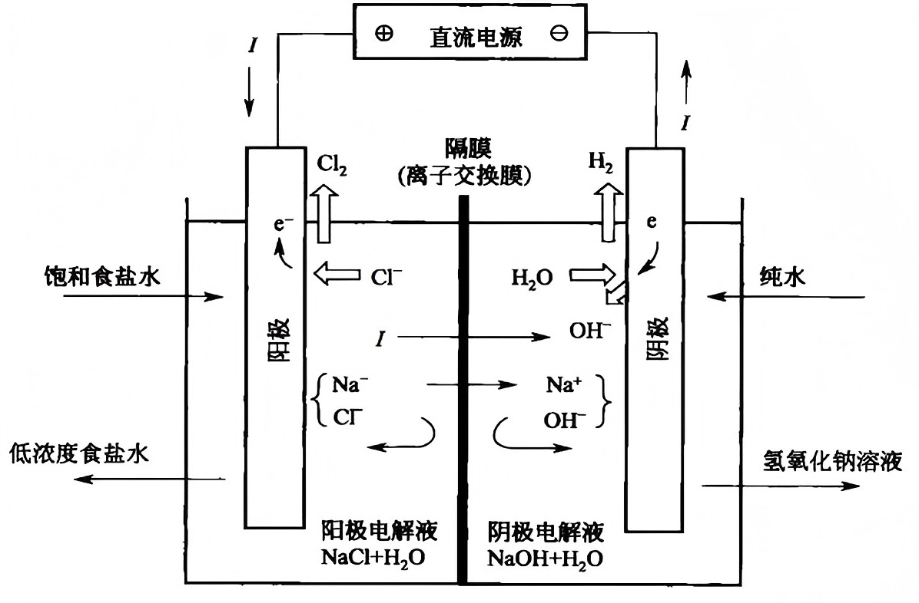
5.4 离子膜法电解槽的结构及其工作原理

Slide 59
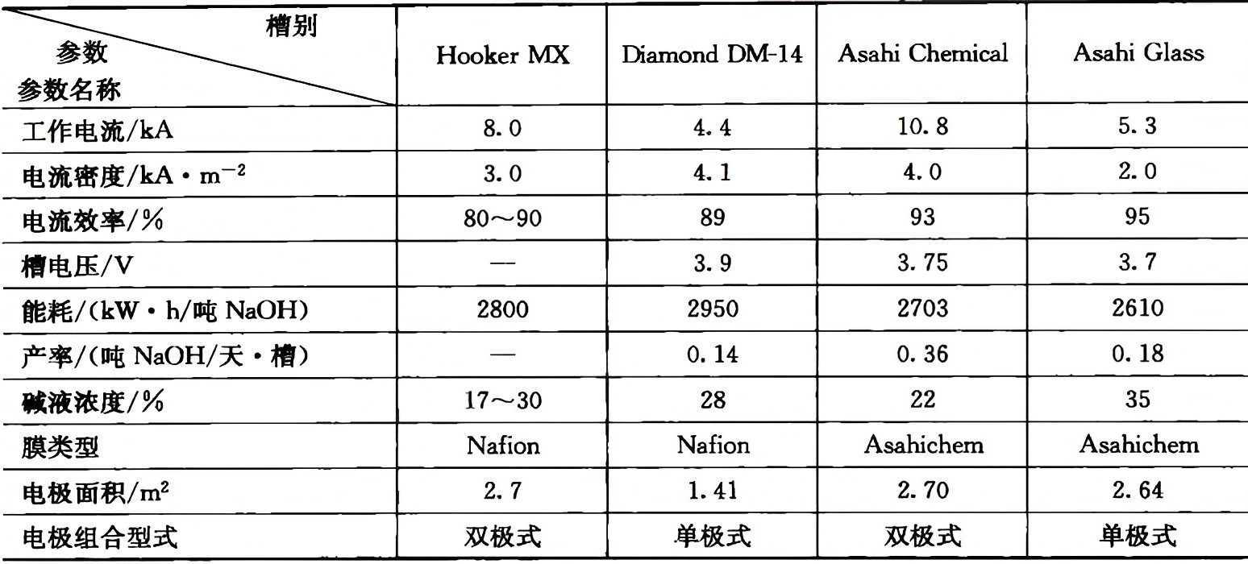
表5-2 几种离子交换膜的操作参数

Slide 60
此法的优点是没有汞和石棉的公害；所得NaOH不含C1⁻，很纯，其浓度可达20％—40％，故蒸发浓缩的后处理费用要少得多；电流密度可比隔膜槽所使用的大一倍而仍保持3.1-3.8V的槽电压，“总能耗”(包括电解用电、动力用电和蒸气消耗)相对较低，一般较隔膜法和汞法低25％以上，每生产一吨烧碱可省接近1000kw/h电。常把多只电解池汇集组装成压滤机式的电解槽，单槽产率可达100 吨NaOH/年，而槽体积比前两法的电解槽小得多，特别适宜于小规模生产，产量可按市场需要调节。为了延长离子膜的使用寿命。要求把盐水中的钙、镁离子含量降低到10⁻⁶数量级
目前，离子膜的性能还在不断改进，从发展趋势看，离子膜槽最有生命力，预计再过若干年将全部取代其他的电解槽。

Slide 61
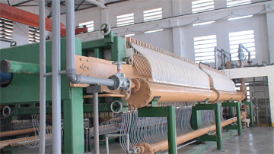
江西蓝恒达集团离子膜电解装置

Slide 62
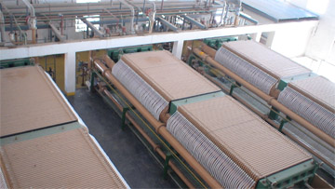
江西蓝恒达集团离子膜电解装置

Slide 63
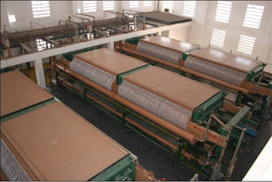
江西蓝恒达集团离子膜电解装置

Slide 64
5.2.4 氯碱工业未来发展的展望
当前世界氯碱工业技术正朝着以节能降耗为重点、以保护环境为时代要求的先进化、高新化方向发展，新技术、新工艺、新设备、新材料、新产品大量开发使用。如离子膜法电解制烧碱先进技术、离子膜制造高新技术、先进的 DSA法大容量现代隔膜电解槽技术、节能显著的三效逆流和四效逆流烧碱蒸发工艺技术、乙烯氧氯化法，氯乙烯制造技术以及以石油化工、天然气化工产品为原料发展大量有机氯产品的先进适用技术.

Slide 65
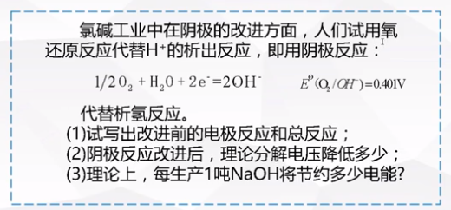
氯碱工业节能措施——氧还原替代氢析出

Slide 66
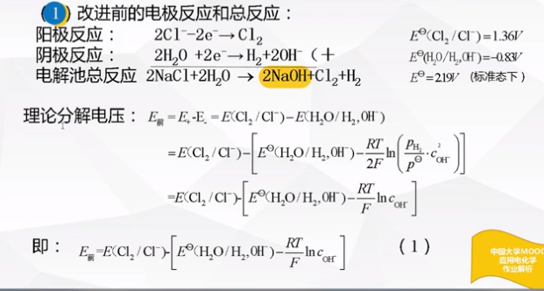

Slide 67
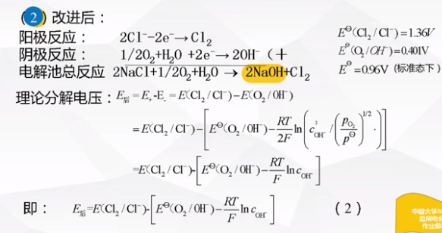

Slide 68
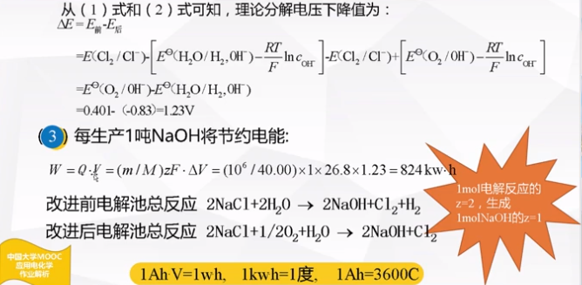

Slide 69
讨论
氯碱工业中节约电能的措施主要有哪些？其中哪些措施最有效？

Slide 70
电解食盐水的反应：

Slide 71
5.3 氯酸盐和高氯酸盐的电合成
5.3.1 氯酸钠
工业上氯酸钠主要用于造纸工业的纸浆漂白。例如美国在1978年氯酸钠的年产量为20多万吨，其中78％用于漂白，目前全世界年产量超过110万吨。
氯酸钠主要用电合成法生产。
1、原理
已知电解食盐水时，两个电极上的主要反应为：
阳极反应：
阴极反应：

Slide 72
若两极间无隔膜，则溶解氯的水解作用将为OH⁻所促进，生成次氯酸盐，次氯酸盐可进一步生成氯酸盐。溶液中的主要反应有：
随后完成一慢反应步骤：
此反应宜在低的温度和微酸性的溶液中进行。总反应为

Slide 73
此外，ClO⁻在阳极还会发生氧化反应
从而引起电能浪费，故一般维持电解液中ClO⁻浓度不能太高，以减少此反应的进行 。
近20年来，电合成氯酸钠，在电极材料的改进、缩小电极间隙、加速电解液流动、增加一个分开的化学反应器等方面均取得显著成果。

Slide 74
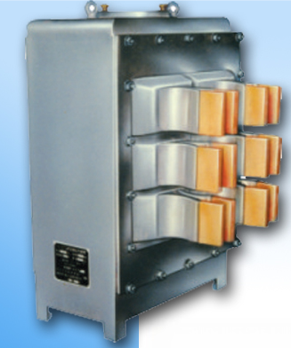
2.工业电解槽
目前，氯酸钠电解槽工业进展的特点是：
1.阳极由钛基材上涂贵金属或其氧化物制成（ DSA阳极）。
DSA的最大优点 是释氯超电势低，并可在较高温度下操作。高温有利于化学反应合成NaClO₃，并随后把它结晶析出。
氯酸盐电解槽阳极（ DSA阳极）

Slide 75
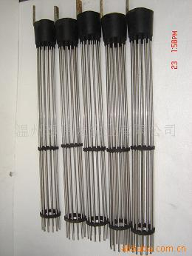
2.阴极常用软钢制成，因它的氢超电势较低。
若采用铬或镀铬的钢阴极，可防止ClO⁻在阴极还原。
复极式钛电极在工业上得到应用，但涂层的损失仍比较大。
电解槽阴极 钢条

Slide 76
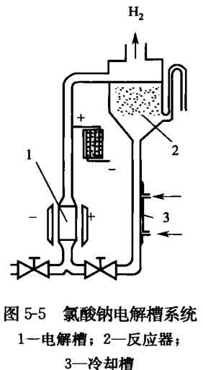
3.电解槽产生的气体(主要为氢气)把电解液向上提升，进入化学反应器。分离掉气体后，电解液再流回电解槽，起到液体循环泵作用。
电极为平板式，冷却器用来除去稳定操作条件下系统所产生的热量。
4. ClO⁻转化为ClO₃⁻的反应在电解槽外进行，转化率高；氯酸钠基本上是在连接电解池至化学反应器的管道中生成的，这样的循环允许ClO₃⁻：Cl⁻的位为2：5，而没有循环时此值为0.2。
在化学反应器中生成的Cl⁻可循环使用。

Slide 77
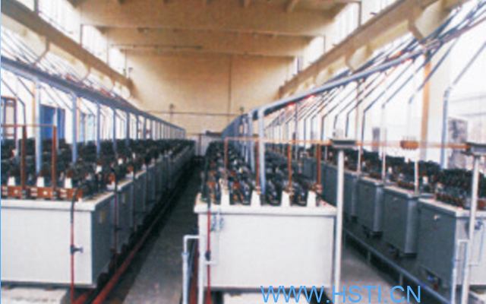
高氯酸盐电解装置

Slide 78
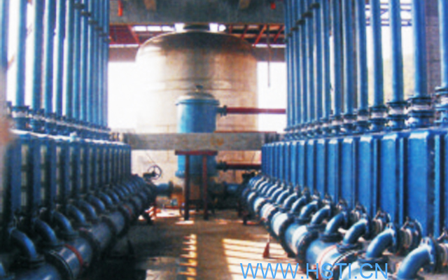
氯酸钠电解装置

Slide 79
次氯酸钠发生器是通过电解3%的稀盐水（条件具备可用海水）产生次氯酸钠溶液(有效氯含量>8000ppm)的装置，是由电解电极、整流电源、自动控制系统等部分组成.
发生器采用稀盐水进行电解而产生次氯酸钠消毒溶液，因此制成液具有十分纯净、PH值与自来水相当、没有任何其他杂质残留、不含游离碱、杀菌能力强、杀菌完成后迅速分解而不会有余氯残留、低成本等特点，具有很强的杀菌、漂白效果，是目前应用最广泛的一种杀菌剂与漂白剂； 应用于食品加工、自来水厂、禽畜养殖与屠宰、石油石化企业中水利用、电厂循环水利用、印染厂漂白、公共场合消毒等等

Slide 80
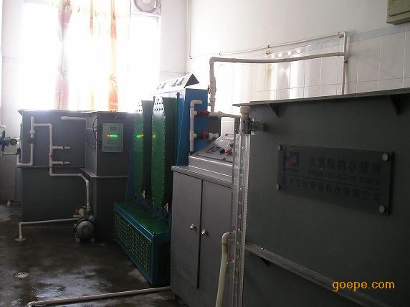
次氯酸钠发生器（福州浩达智能科技有限公司）

Slide 81
5.3.2 高氯酸盐
原理：一般均采用氯酸盐溶液进行电解．
阳极反应是：
此反应的机理曾有两种看法：
一种认为是ClO₃⁻在阳极先放电：
第二种认为水首先在阳极被氧化：
生成的吸附氧将ClO₃⁻氧化

Slide 82
阴极反应：
电解槽的总反应可写成：
电解槽设计简单，因为不存在像氯酸盐生产中有副反应的问题，因而电解液的 流速不必太快。为了防止产物在阴极还原．电解液中加入少量Na₂Cr₂O₇可使阴极表面生成一层保护膜，减少产物还原所造成的损失。
阳极材料有Pt、镀贵金属的Co，PbO_{2。}
阴极材料有青铜、碳钢、CrNl钢或Nl。

Slide 83
5.4 锰化合物的电解合成
1．电解二氧化锰的优点和用途
MnO₂可分为天然二氧化锰(NMD)、电解二氧化锰(EMD)、化学二氧化锰(CMD)，电解二氧化锰纯度高、晶型好(Y型)、电化学性能好，但生产成本稍高，是目前高性能碱锰电池的主要原料之一。2001年我国电解二氧化锰行业有近20家生产厂，尽管有些厂的规模达到4-5万t/a，但大多数厂家生产规模小，产品质量参差不齐，制约了我国电池工业的发展，因而改进EMD的生产技术及加大生产规模，是未来电解二氧化锰工业发展的必由之路.

Slide 84

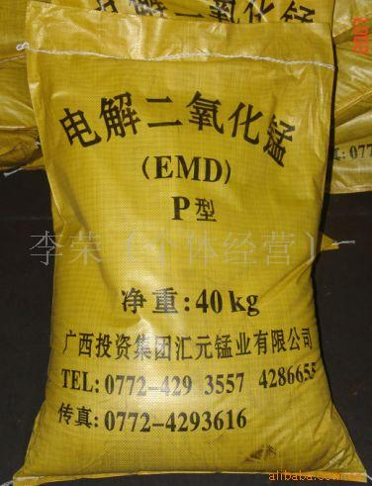
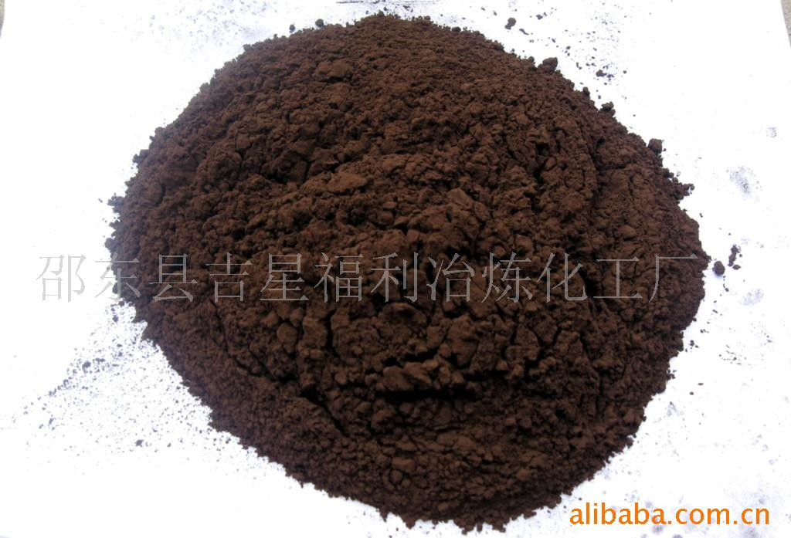
电解二氧化锰
天然二氧化锰

Slide 85
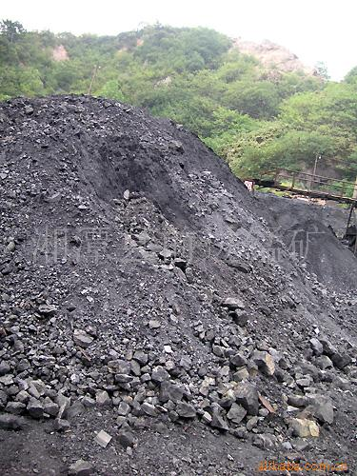
碳酸锰矿

Slide 86
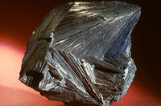
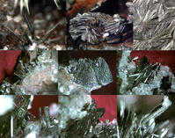
软锰矿的成分叫二氧化锰，是一种常见的锰矿物。软锰矿含锰为63.19％，是重要的锰矿石。软锰矿非常软，还不及人的指甲硬。它的颜色为浅灰到黑，具有金属光泽。如果用手去摸，它会像煤一样弄黑你的手。软锰矿一般为块状或肾状或土状，有时具有放射纤维状形态。有趣的是有些软锰矿还呈现出一种树枝状附于岩石面上，人称假化石。软锰矿是其他锰矿石变成的，在沼泽、湖海等形成的沉积物中也可以形成软锰矿。

Slide 87
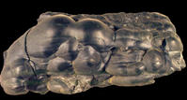
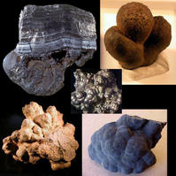
硬锰矿是钡和锰的氧化物，它是提炼锰的重要矿石。与很多在地下形成的矿物不同，硬锰矿是在地表条件下形成的次生矿物，也就是说它原来是另外一种矿物，后来在某种条件下又变成了现在这种东西。它们原来一般是锰的碳酸盐或硅酸盐矿物。硬锰矿深灰到黑色，表面光滑，葡萄或钟乳状块体。至于硬锰矿的化学式目前尚未能最后确定下来 。

Slide 88
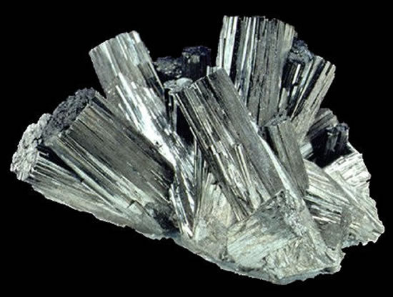
水锰矿 单斜晶系，晶体呈柱状，柱面具纵纹。在某些含锰热液矿脉的晶洞中常呈晶簇产出，在沉积锰矿床中多呈隐晶块体，或呈鲕状、钟乳状集合体等。矿物颜色为黑色，条痕呈褐色。半金属光泽。硬度3～4，比重4.2～4.3。水锰矿既见于内生成因的某些热液矿床，也见于外生成因的沉积锰矿床，是炼锰的矿物原料之一。

Slide 89
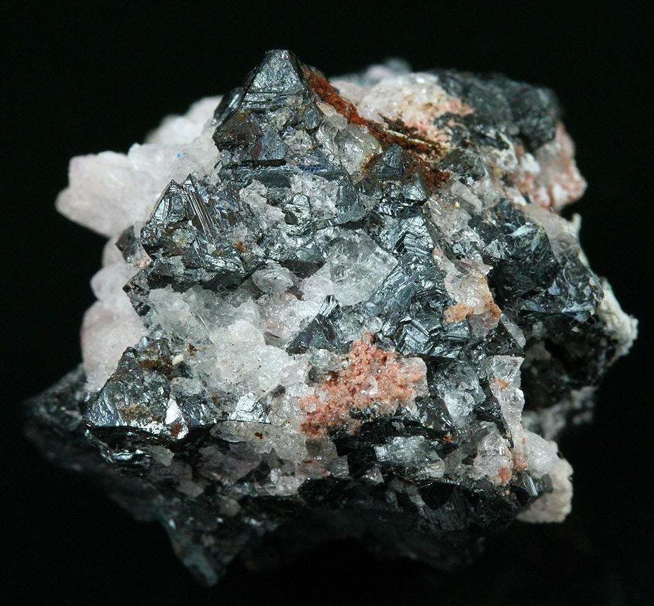
黑锰矿 四方晶系，晶体呈四方双锥，通常为粒状集合体。颜色为黑色，条痕呈棕橙或红褐。半金属光泽。硬度5.5，比重4.84。黑锰矿由内生作用或变质作用而形成，见于某些接触交代矿床、热液矿床和沉积变质锰矿床中，与褐锰矿等共生，亦是炼锰的矿物原料之一。

Slide 90
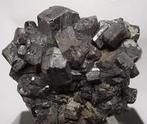
褐锰矿 四方晶系，晶体呈双锥状，也呈粒状和块状集合体产出。矿物呈黑色，条痕为褐黑色。半金属光泽。硬度6，比重4.7～5.0。其他特征与黑锰矿相同。

Slide 91
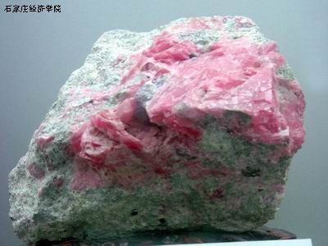
菱锰矿 三方晶系，晶体呈菱面体，通常为粒状、块状或结核状。矿物呈玫瑰色，容易氧化而转变成褐黑色。玻璃光泽。硬度3.5～4.5，比重3.6～3.7。由内生作用形成的菱锰矿多见于某些热液矿床和接触交代矿床；由外生作用形成的菱锰矿大量分布于沉积锰矿床中。菱锰矿是炼锰的重要矿物原料。

Slide 92
湖南湘潭电化集团公司投资4600万元扩建的958电解二氧化锰生产线顺利建成投产，湘潭电化集团在新生产线投产后，电解二氧化锰产量将由目前的2.5万吨提升到5万吨，成为世界上最大的电解二氧化锰生产企业。
湖南是锰矿的富集区，湘中和湘西地区锰矿资源十分丰富。依托这一资源建立的湘潭电化集团生产电解二氧化锰已有30多年的历史，产量占全国总产量的40％以上。此次958电解二氧化锰生产线建成投产后，不仅湘潭电化成为世界上最大的电解二氧化锰生产企业，湘潭市也成为全国最大的电解锰生产基地。

Slide 93
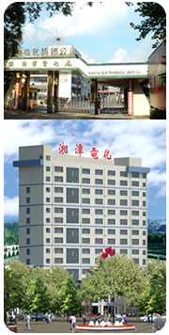
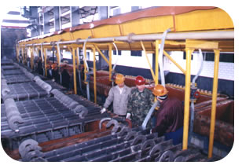
湘潭电化集团

Slide 94
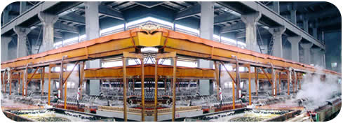
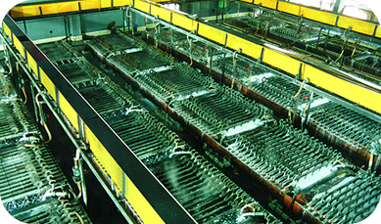
湘潭电
化集团

Slide 95
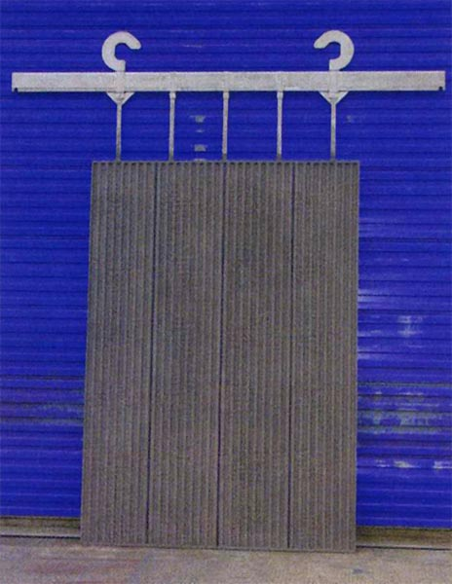
电解二氧化锰钛波纹板

Slide 96

2.电解法制二氧化锰的原理
以H₂SO₄—MnSO₄—H₂O体系为电解液，通以大电流和低电压直流电进行电解，阳极上可能发生如下反应：

Slide 97

根据标难电极电位和热力学计算结果，可知反应(1)、(5)较易发生，然而通过电解液组成的选择及工艺参数的调整，阳极上主要发生反应(1)，阴极则为析氢反应：

Slide 98
3. 工艺: 传统的电解二氧化锰生产方法
是利用硫酸锰溶液作为电解液，使用铅、铅基合金、石墨或纯钛、贵金属氧化物涂层做阳极进行电解，影响电极过程与产品质量的主要工艺因素有电解温度、电极材料、电流密度、硫酸浓度和杂质离子浓度等。

Slide 99
工业上ＥＭＤ产品都是采用高温硫酸锰溶液电解法生产的，其生产工艺流程分为以下几个步骤：
（１）二氧化锰矿还原成酸溶性的一氧化锰，以碳酸锰矿为原料的则可用酸直接浸出；
（２）用硫酸浸取锰矿制备硫酸锰溶液；
（３） 净化硫酸锰溶液中的各种杂质，即得电解液；
（４）电解９５℃左右的酸性硫酸锰电解液（ MnSO₄ 0.15-1.5mol/L, H₂SO₄ 0.2-0.5mol/L， 50-250A/m² ），在阳极得到二氧化锰沉积物；
（５）将电解所得粗产品破碎、中和、漂洗、干燥、粉磨、混匀即得ＥＭＤ成品。

Slide 100

碳酸锰矿

Slide 101


Slide 102
4.电解二氧化锰生产工艺展望
(1)进一步优化生产工艺，提高产品的技术含量
国内外电解二氧化锰产品对比分折数据和电池厂家使用情况表明，国产EDM质量方面仍然存在一些不足之处，如产品含铁量高、放电性能和稳定性差等。因此，应加大影响电解过程的工艺因素的研究力度，结合电解过程的机理探讨和放电过程的微观本质，开发符合资源与环境发展要求的电解二氧化锰洁净生产工艺，从氧化还原性能、放电性能等方面入手，对产品进行改性或超细化，提高电解二氧化锰产品的质量和干电池的性能，致力于发展更高质量的碱锰电池级电解二氧化锰.

Slide 103
(2)扩大生产规模，增强竞争优势
我国电解二氧化锰的产品出口数量约2万t／a，占国际市场的10％左右。中国是全球最大的干电池生产国和消费大国，电池工业在中国具有旺盛的生命力。
电解二氧化锰行业对电池行业具有很强的依赖性，我国电池行业不断地进行产品升级换代，导致碱锰电池近几年来发展迅速，国内市场对无汞碱锰电池级电解二氧化锰的需求量正在迅速增加，可望不久就会成为最具重要意义的品种。因而应发挥规模效应，合理调整行业内部产能结构，力争成为世界先进技术的领导者、维持有竞争力的市场价格，达到技术革新与规模效益的良性循环。使用的材料，拓宽其发展空间，最终达到增加产品的技术含量和降低生产成本的双重效应。

Slide 104
5.6 水的电解
电解水可以制取高纯度的H₂和O₂．在原子能工业中则是为了制造重水。氢气的主要用途有：
合成NH₃，HC1等含氢化合物；在冶金工业、半导体工业、电灯制 造中提供保护性的或还原性的气氛；食用油生产中的催化氢化；硬脂酸和脂肪酸的制造；发电站中发电机的冷却；气象气球的充气；金属焊接和切割；乙醇、乙酸等化合物的合成；高温过程，例如人造宝石的制造中用作燃烧气体；不锈钢等特种材料的热处理以获得高度洁净的表面；燃料电他的燃料；火箭燃料等等。
获得氢气的工艺路线有多种，例如：从煤气化产生的合成气体中分离得到H₂；轻油或天然气的裂解也可制得H₂。在氯碱工业中，H₂是重要的副产品。就制造成本而言，电解水制氢要比上述方法高得多，故它仅适用于需制备高纯H₂的场合，例如食品行业、氢气纯度不够会使催化剂中毒的场合等等，或者在电能很便宜的地方．可大大降低电解水成本，此法也可采用，譬如在水电站附近建电解水厂．在埃及的Aewan水坝附近就有生产能力尚达40000m³.h^{-l}的大厂。

Slide 105
有人预言未来将会出现“氢经济”时代，在这样一个社会里，能用
来自核电站或太阳能集电器的便宜的电能电解制氢，并将其作为
一种贮存和传输能量的方法；在城市，用燃料电池再把氢转化为
电。但现在我们还不能得到廉价的电能，水电解装置和燃料电池
的能量效率还不够高。
1、反应原理：
在酸性溶液中电解时：
阴极反应：
阳极反应：
在碱性溶液中电解时：
阴极反应：
阳极反应：

Slide 106


电解水得重水
重水主要用作核反应堆的慢化剂和冷却剂

Slide 107


1940年挪威的Vemork重水工厂

Slide 108

伊朗中部城市阿拉克附近的重水工厂

Slide 109


电解水制氢气装置

Slide 110
例题1：某氯碱厂用水银槽电解食盐水，通过电解槽的电流为100kA。问理论上每天生产多少Cl₂，H₂和NaOH? 设阳极的电流效率为97%，问实际上每天生产多少 Cl₂?(以每天24h计)
解：（1）设电流效率为100％，氯气按下式反应式计算：
每天电量Q=lt=100000×24×60×60＝8640000000 C
每天生产的C1₂：n(氯气摩尔数)＝Q/（2×96485）＝44773.80 mol
每天生产的NaOH物质的量：
n(NaHg_{m})= Q/（2×96485）=89547.60 mol
所以n(NaOH摩尔数) =89547.60 mol
每天生产的H₂（氢气）物质的量：
n（氢气摩尔数）= N(NaHg_{m})/2=44773.80 mol

Slide 111
（2）设阳极的电流效率为97％，每天生产的C1₂：
n(氯气)＝ηQ/（2×96485）＝0.97×44773.80 mol＝43430.59 mol

Slide 112

例题2.氯碱工业中在阴极的改进方面，人们试用氧还原反应代替H⁺的析出反应，即
用阴极反应$\frac{1}{2}$O₂+H₂O+2e＝20H⁻，$φ^{θ}$=0.401V，代替析氢反应。
(1)试写出改进前的电极反应和总反应(2)阴极反应改进后理论分解电压降低多少?(3)理论上，每生产1吨NaOH将节约多少电能?

Slide 115
思考题：电流效率、电能消耗、电能效率如何定义和计算的？

Slide 116
思考题：槽电压由那几部分组成？如何计算？

